Slide 1


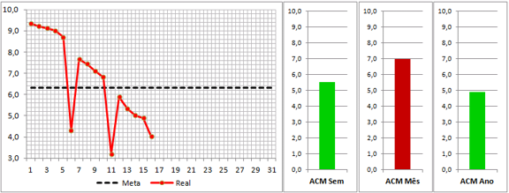
Largura: 2m
REUNIÃO DIÁRIA
Soluções de problemas/Plano de ação
Altura: 1,20m
ROTOMEC
APOLLO
 | KPI | Segunda | Terça | Quarta | Quinta | Sexta | Sábado | ACM Semana
 |  |  |  |  |  |  |  | Real | Meta
ROTOMEC
APOLLO
CERUTTI
CERUTTI
BACKLOG
Processo/Área | Falha Crônica | Operador Turno A | Operador Turno B | Operador Turno C | Técnico | Planejamento | Supervisor
Manutenção
Backlog

Slide 2
Largura: 2m
REUNIÃO DIÁRIA
Soluções de problemas/Plano de ação
Altura: 1,20m
LINHA 2
LINHA 3
 | KPI | Segunda | Terça | Quarta | Quinta | Sexta | Sábado | ACM Semana
 |  |  |  |  |  |  |  | Real | Meta
LINHA 2
LINHA 3
LINHA 4
LINHA 4
BACKLOG
Processo/Área | Falha Crônica | Operador Turno A | Operador Turno B | Operador Turno C | Técnico | Planejamento | Supervisor
Manutenção
Backlog

Slide 3
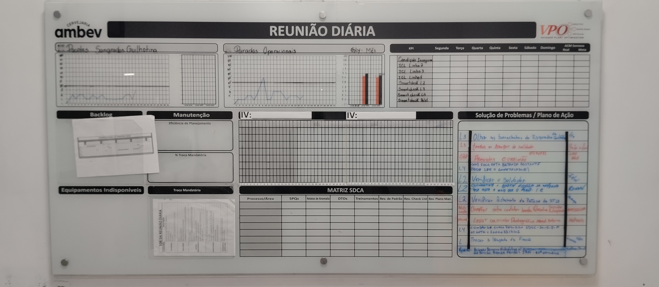
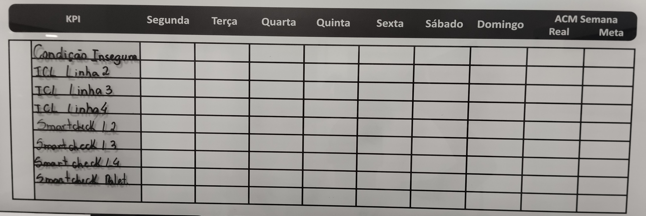
Largura: 2m
BASE
DO
QUADRO
Largura:720mm

Slide 4
LOGOS

